Slide 1
개인 맞춤형 피트니스 프로그램
중간 발표
순천향대학교
컴퓨터 소프트웨어 공학과
지도교수님 이임영 교수님
20074255 변석진
20094248 주지훈

Slide 2

목차
1. 스마트 헬스케어 시장
2. 앱 소개
3. 진행상황 보고
4. 향후 일정

Slide 3
스마트 헬스케어 시장
전세계 스마트 헬스케어 시장규모
단위 : 백억 달러
스마트 헬스케어시장의 성장 이유
고령화
중산층증가
기술혁신

Slide 4
스마트 헬스케어 시장
전세계 모바일 헬스케어 시장 규모
단위: 억 달러
23.0
15.4
10.2
6.9
4.5

Slide 5
앱 소개
다이어트
다이어트 성공의 지름길??
오늘 치킨을 먹으면 내일 얼마나 운동 해야 하지?
지금 살이 빠지고 있겠지
올 여름 비키니를 입고 싶은데 그 동안 얼마나 살이 빠질까
내가 얼만큼 운동을 해야 살이 빠질까
문제집의 답안지처럼 다이어트에 답안지가 있다면
얼만큼 운동을 하면 얼만큼 살이 빠지는지 알 수 있다면

Slide 6
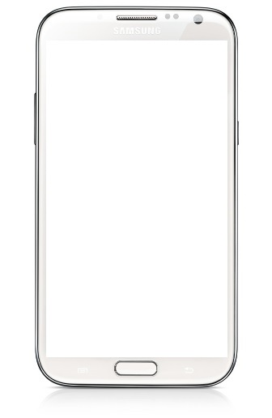
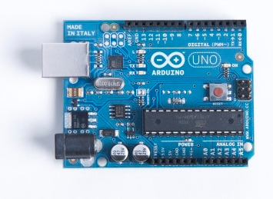
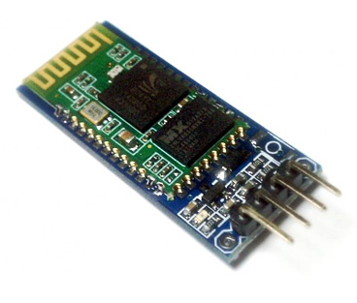
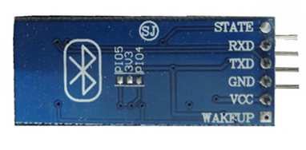
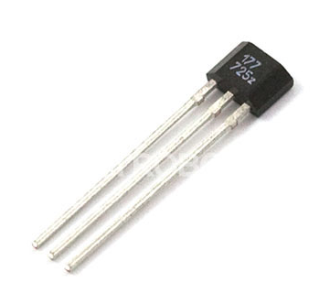
앱 소개
보이는 다이어트
아두이노 우노R3
가로 | 68.6 mm
세로 | 53.4 mm
블루투스모듈 HC-06
가로 | 35.7 mm
세로 | 15.2 mm
기본적인 스펙
운영체제 | Android
version | Lollipop 5.0
개발도구 | Android Studio
Hall Effect 센서
가로 | 4.8 mm
세로 | 32 mm

Slide 7






앱 소개
헬스장
모바일
런닝머신
속도값
모바일

Slide 8




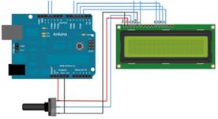

앱 소개
회원가입
속도값
칼로리 저장
목표량 제시

Slide 9
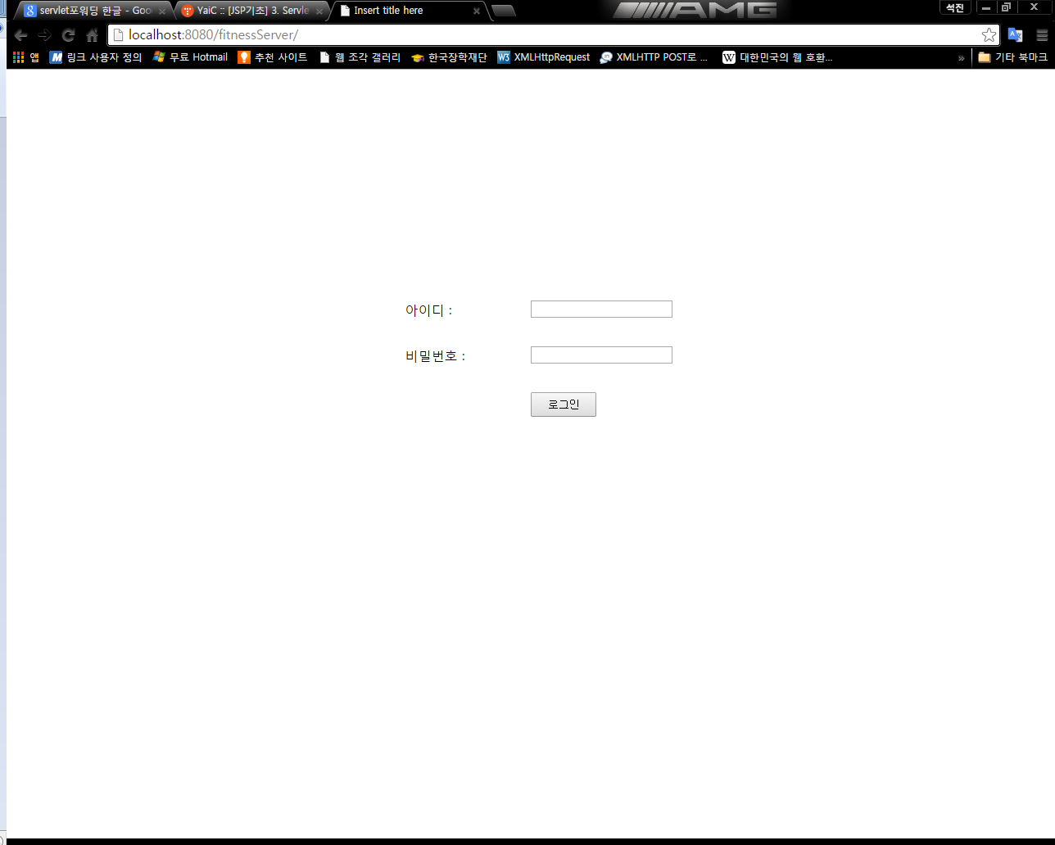
진행상황 보고
<관리자 화면>

Slide 10
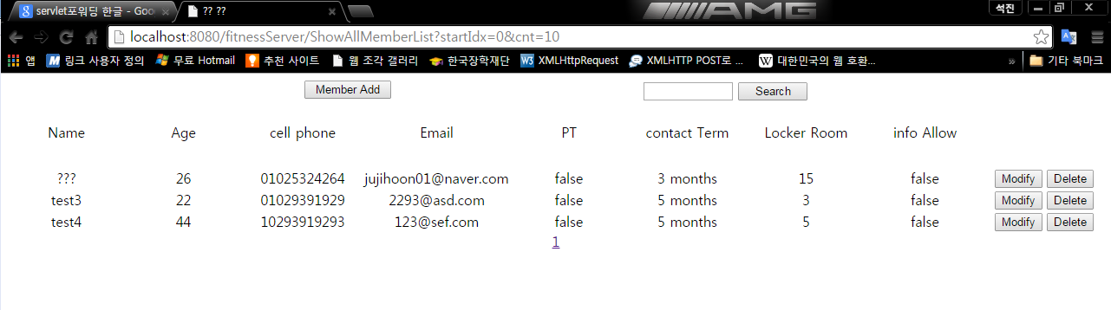
진행상황 보고
<로그인 성공 화면>

Slide 11
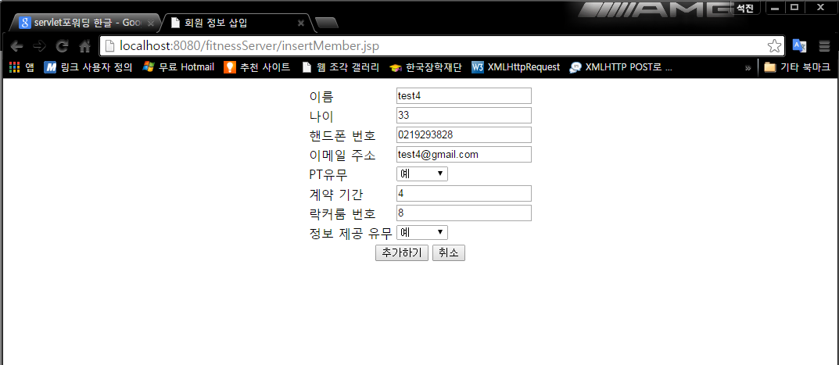
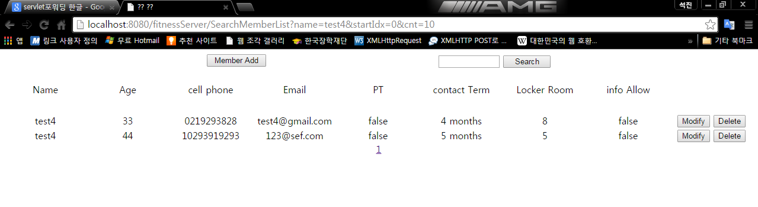
진행상황 보고
<회원 추가 화면>

Slide 12
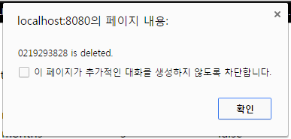
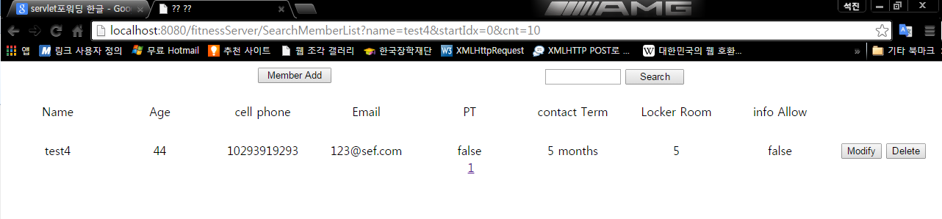
진행상황 보고
<회원 삭제 화면>

Slide 13
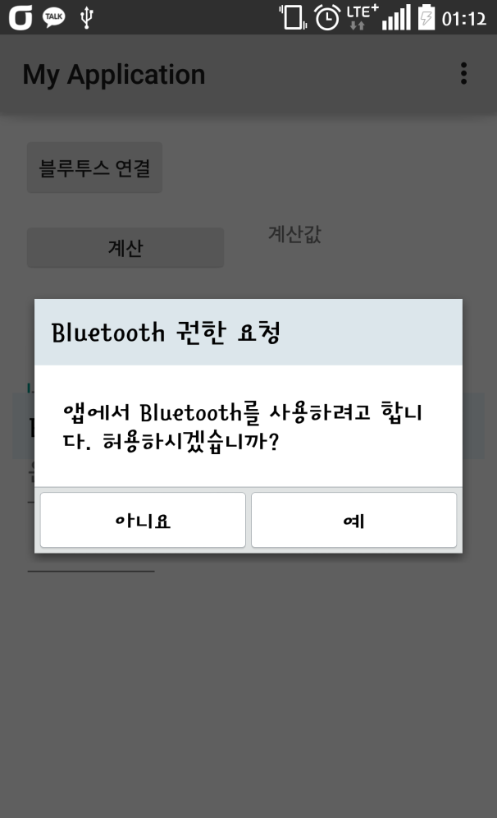
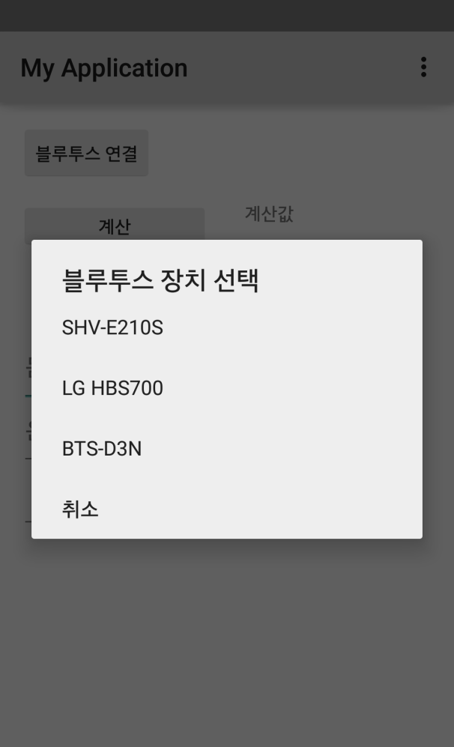
진행상황 보고
블루투스 연결 버튼을 누르면 연결 가능한 블루투스 기기 목록이 떠서 선택을 하면 연결 시도를 한다.

Slide 14
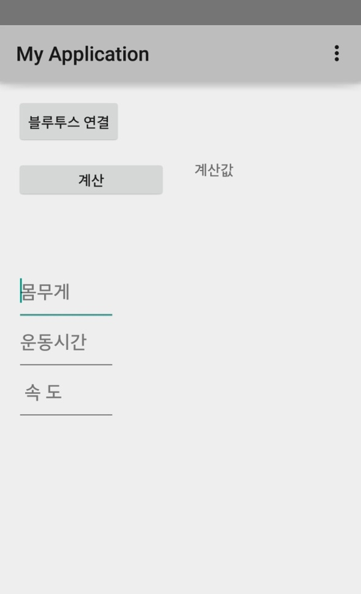
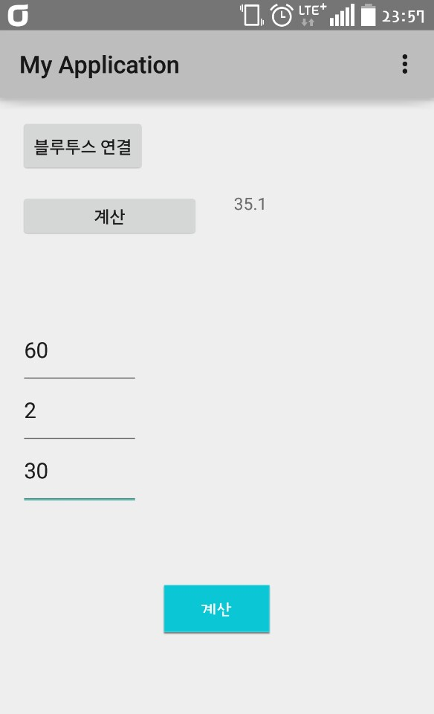
진행상황 보고
몸무게와 운동시간, 속도 값을 넣고 계산 버튼을 누르면
칼로리 계산이벤트를 진행

Slide 15
진행상황 보고
관리자 요구사항__회원정보 테이블
Colum name
Datatype
PK
NN
UQ
BIN
UN
ZF
AI
Default
Name
Age
Phone_num
Email_addr
Phone_unique_id
Is_addr
isPT
cont_term
Lockerroom_num
Is_infoAllow
Password
isAdmin
CARCHAR(15)
INT(11)
VARCHAR(11)
VARCHAR(45)
VARCHAR(30)
VARCHAR(16)
CHAR(1)
INT(11)
INT(11)
CHAR(1)
VARCHAR(20)
CHAR(1)
v
v
v
v
v
null
null
v
v
v
v
null
v

Slide 16
진행상황 보고
관리자 요구사항__기구 사용횟수 테이블
Colum name
Datatype
PK
NN
UQ
BIN
UN
ZF
AI
Default
idWho
Minute
date
VARCHAR(11)
INT(11)
DATE
v
v
v
‘0’
v

Slide 17
진행상황 보고
앱 사용자 요구사항테이블__총칼로리테이블
Colum name
Datatype
PK
NN
UQ
BIN
UN
ZF
AI
Default
Date
foodCal
exerCal
DATE
INT(11)
INT(11)
v
v
null
null

Slide 18
진행상황 보고
앱 사용자 요구사항테이블__음식정보테이블
Colum name
Datatype
PK
NN
UQ
BIN
UN
ZF
AI
Default
name
calorie
VARCHAR(20)
INT(11)
v
v
v

Slide 19
진행상황 보고
앱 사용자 요구사항테이블__인바디 측정값 테이블
Colum name
Datatype
PK
NN
UQ
BIN
UN
ZF
AI
Default
Date
Weight
Totalbodywater
Protein
Minerals
bodyFatMass
SkeletaMuseleMass
bmi
DATE
INT(11)
INT(11)
INT(11)
INT(11)
INT(11)
INT(11)
INT(11)
v
v
v
v
v
v
v
v
v

Slide 20
향후 일정
추진내용 | 월별 추진 계획 |  |  |  |  |  |  |  |  |  | 비고
 | 3월 | 4월 | 5월 |  | 6월 |  | 7월 |  | 8월
아두이노 속도계 구현
서버 구축 |  | 50%
음식, 운동정보, 회원 DB 구축 |  | 50%
아두이노 속도계와 프로그램 연결
관리자 페이지 만들기 |  | 70%
프로그램 구현 | 40%
전체적인 TEST 및 수정

Slide 21
출처
한국보건산업진흥원
http://www.wbdaily.co.kr/news/articleView.html?idxno=1277
KT 융합기술원
http://jinoland.blog.me/220282357965
http://blog.naver.com/7littlegiant/220302949198
http://blog.naver.com/aturbo28/220292843884
https://thenounproject.com/
이외 그림 다수 – Naver, Google

Slide 22
감사합니다.

